Slide 1
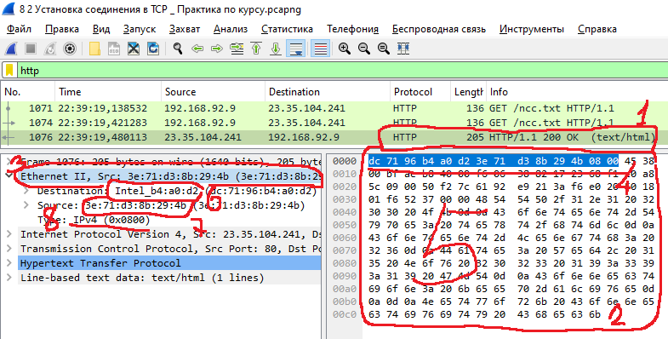

Slide 2
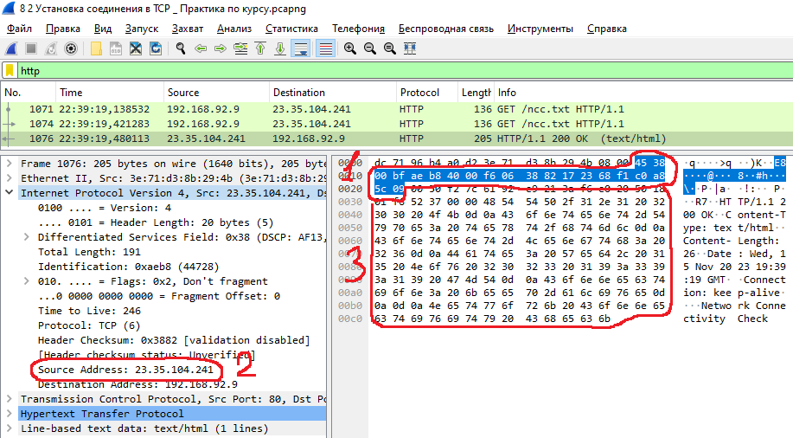

Slide 3
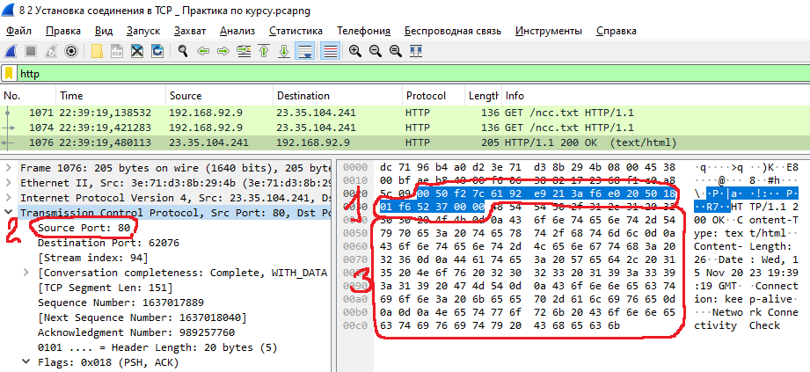

Slide 4
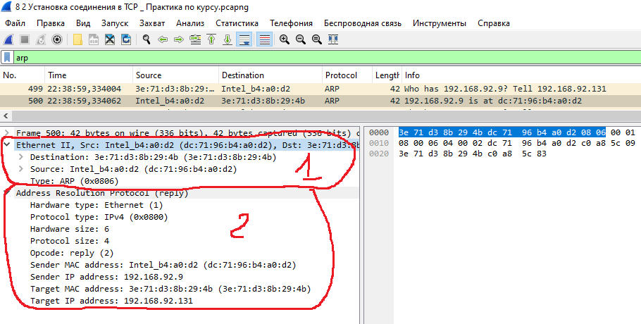

Slide 5
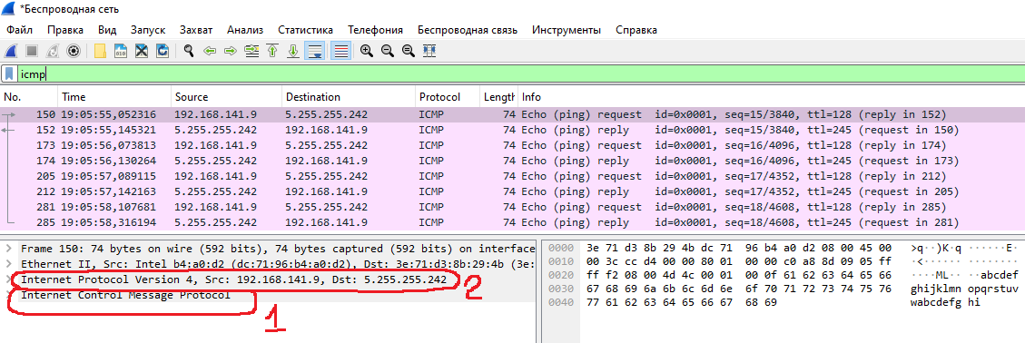

Slide 6
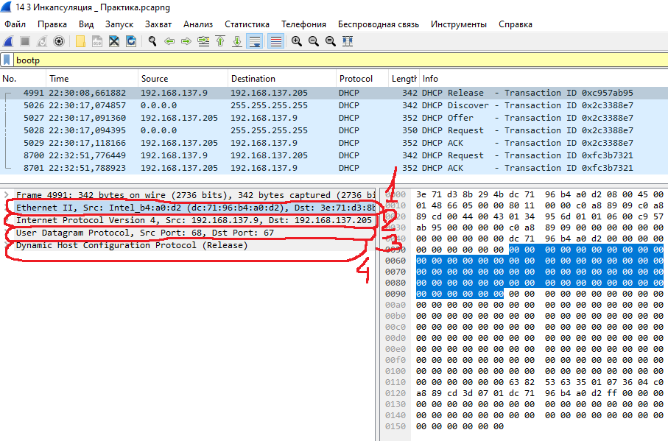

Slide 7
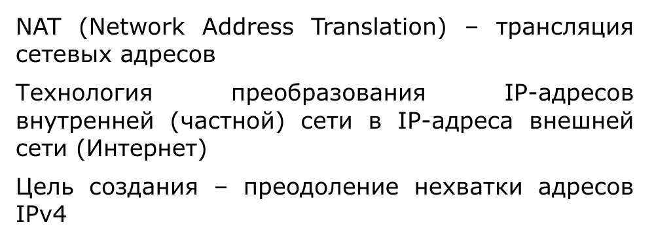
Технология NAT

Slide 8
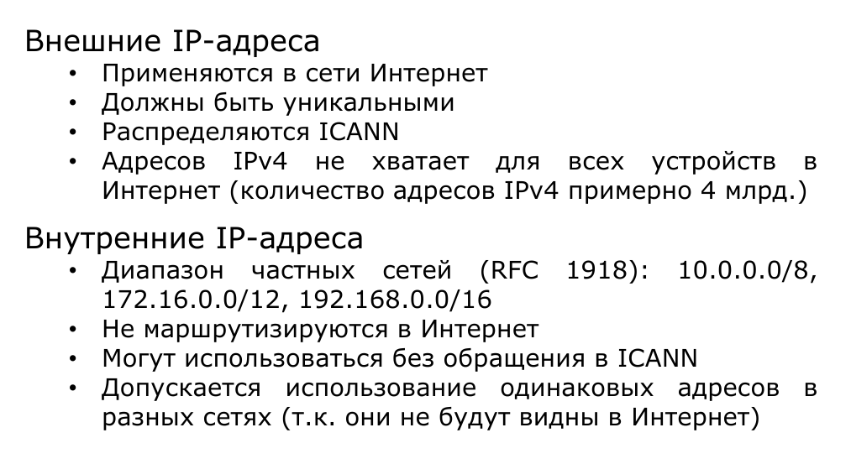
Внешние и внутренние IP-адреса

Slide 9
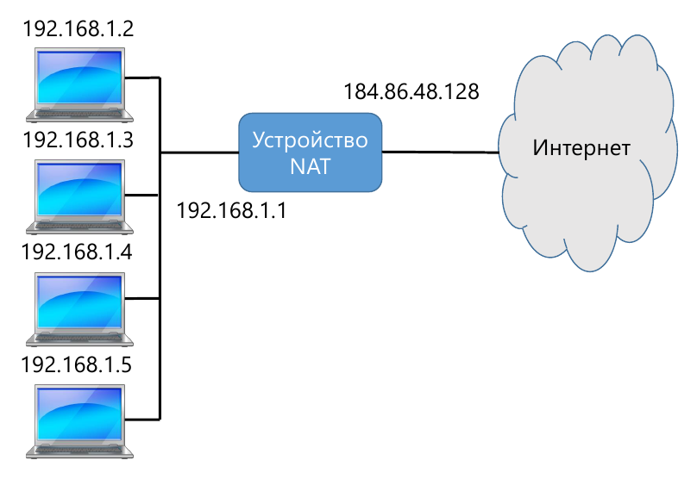
Пример использования NAT

Slide 10

Типы NAT

Slide 11
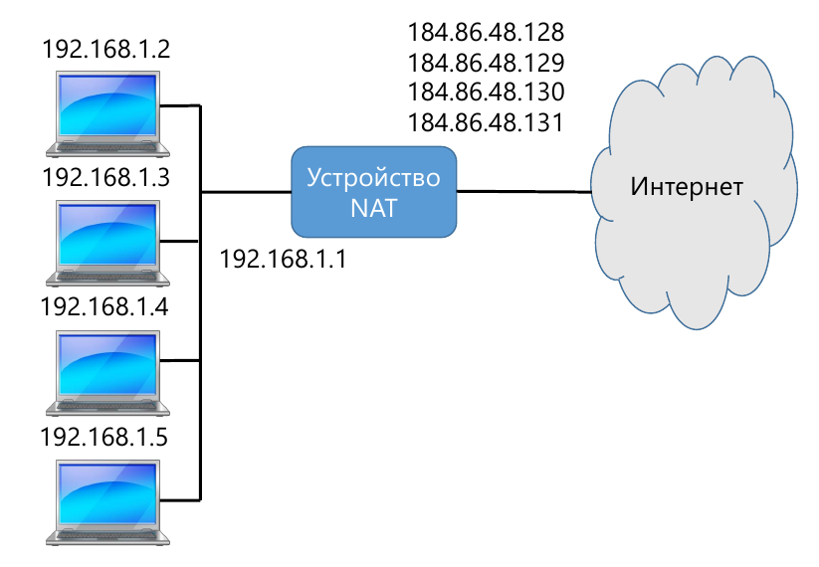
Статический NAT

Slide 12
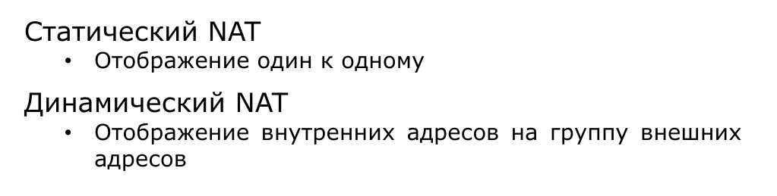
Типы NAT

Slide 13
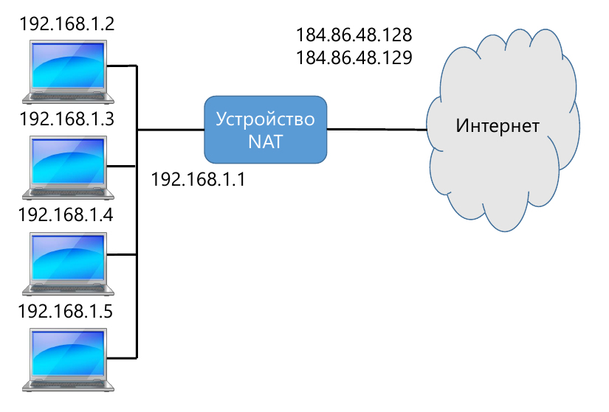
Динамический NAT

Slide 14
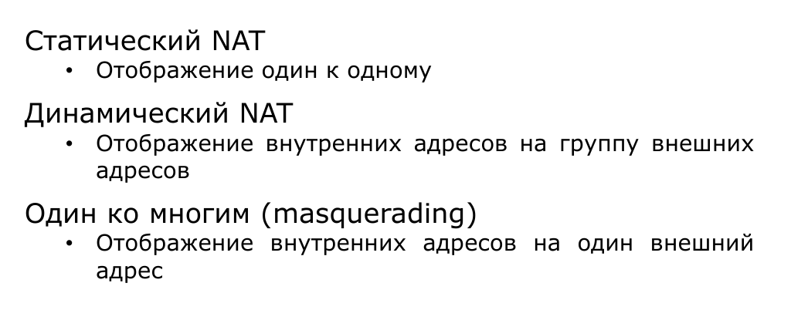
Типы NAT

Slide 15

NAT One-to-many

Slide 16
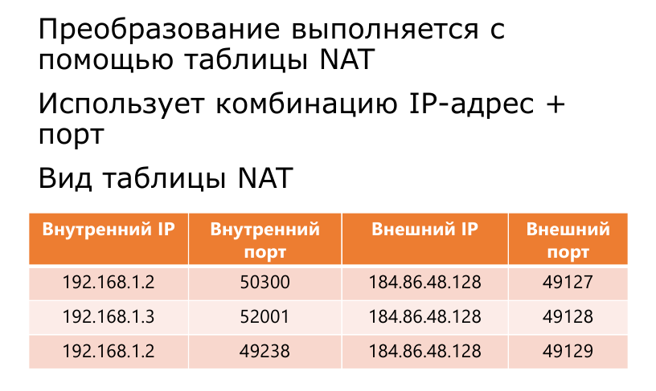
Таблица NAT

Slide 17
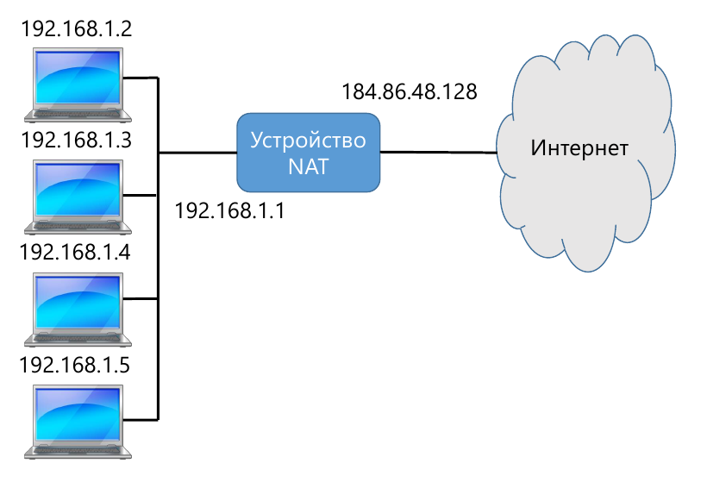
Работа NAT

Slide 18
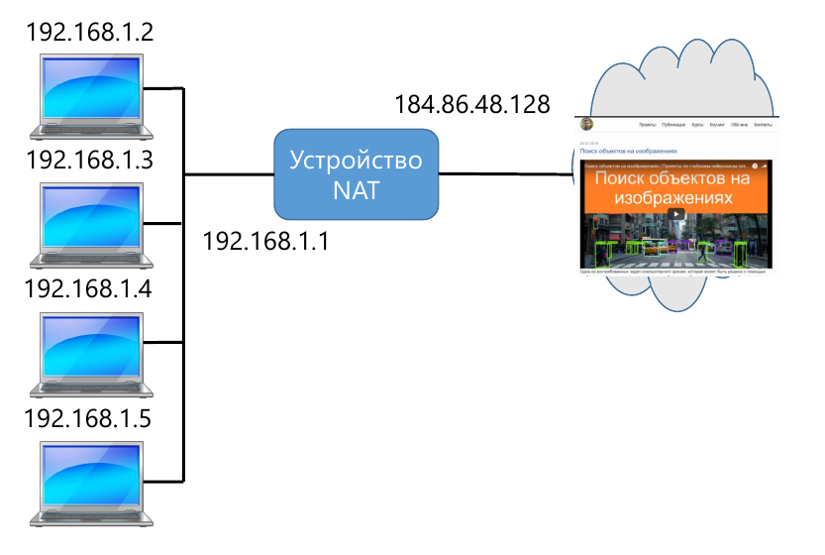
Работа NAT

Slide 19
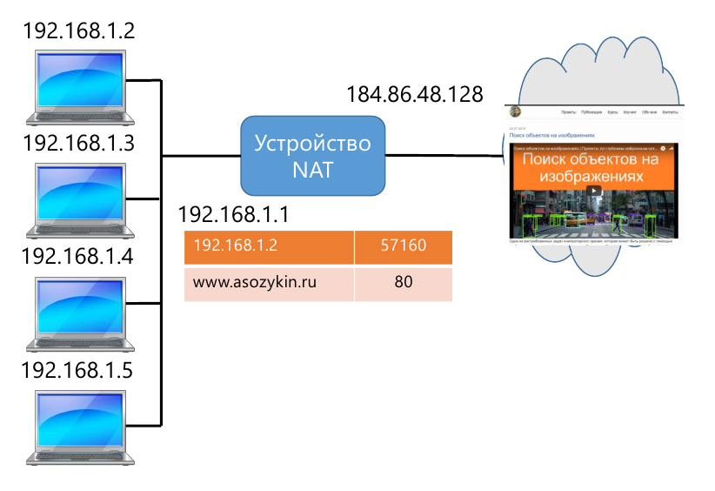
Работа NAT

Slide 20
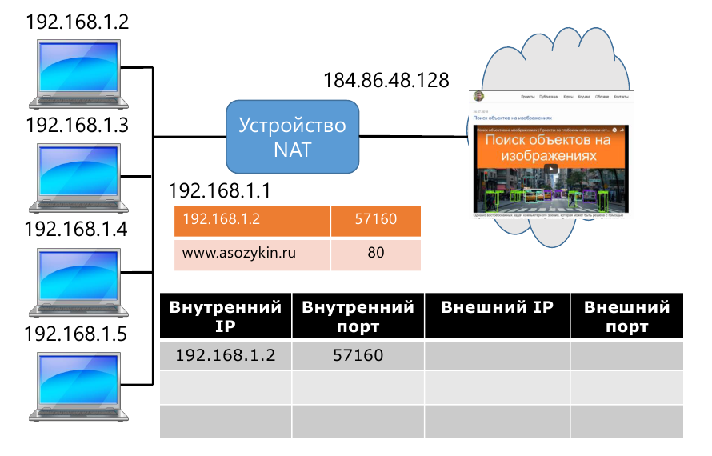
Работа NAT

Slide 21
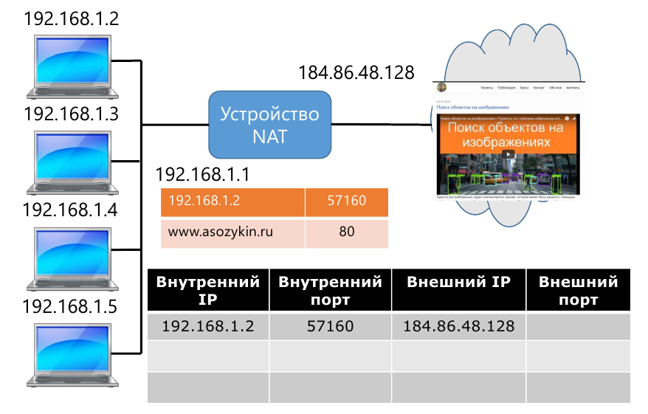
Работа NAT

Slide 22
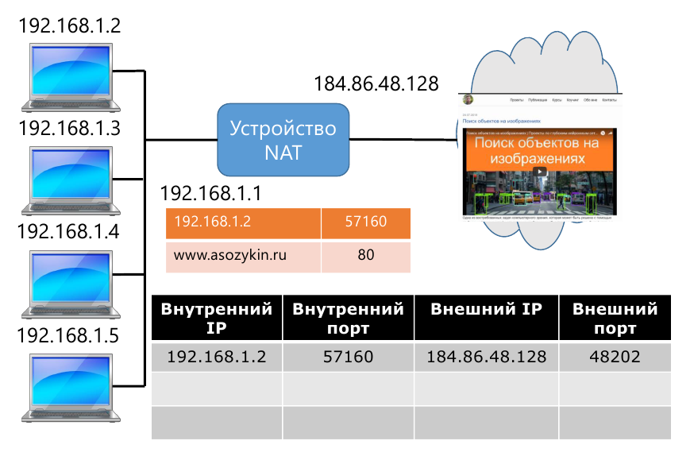
Работа NAT

Slide 23
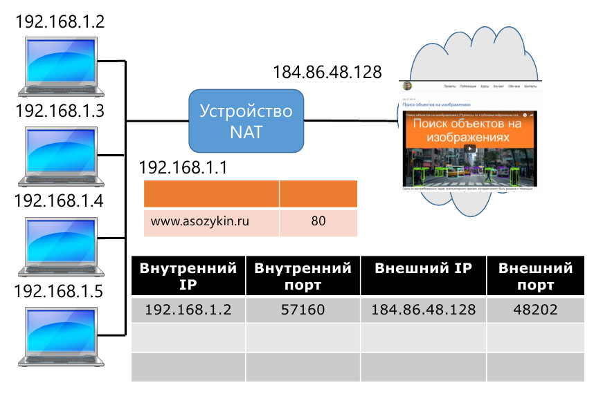
Работа NAT

Slide 24
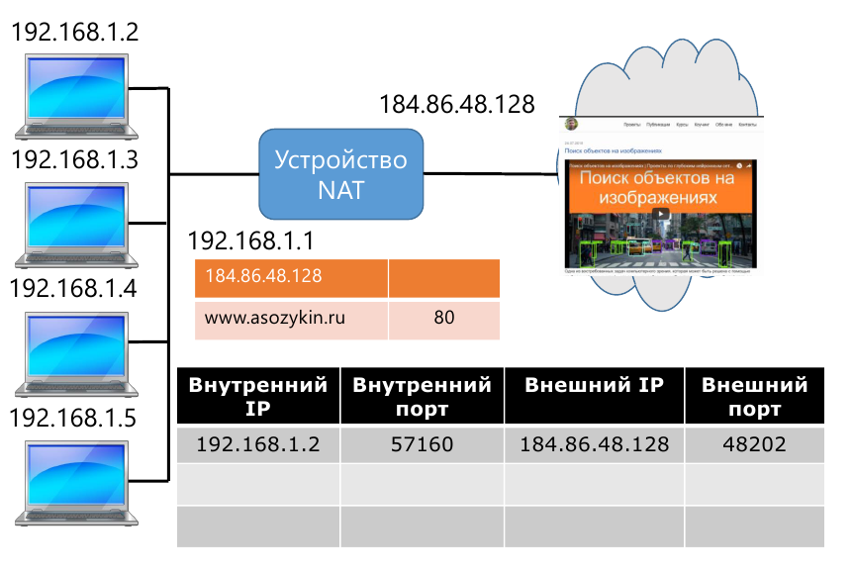
Работа NAT

Slide 25

Работа NAT

Slide 26

Работа NAT

Slide 27

Работа NAT

Slide 28

Работа NAT

Slide 29
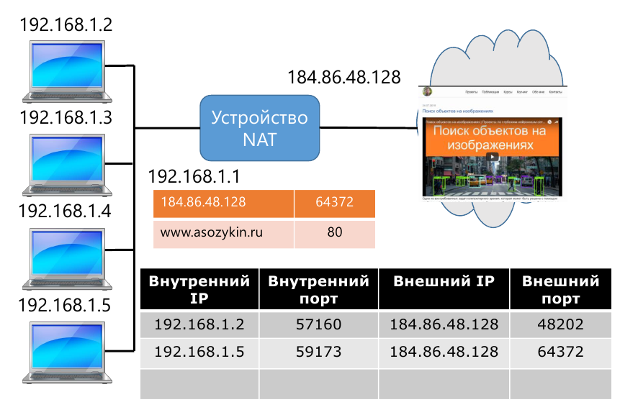
Работа NAT

Slide 30

Работа NAT

Slide 31
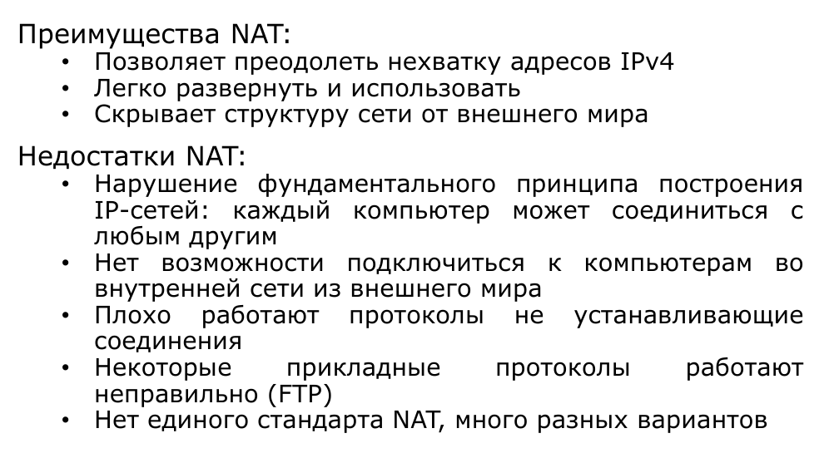
Преимущества и недостатки NAT

Slide 32
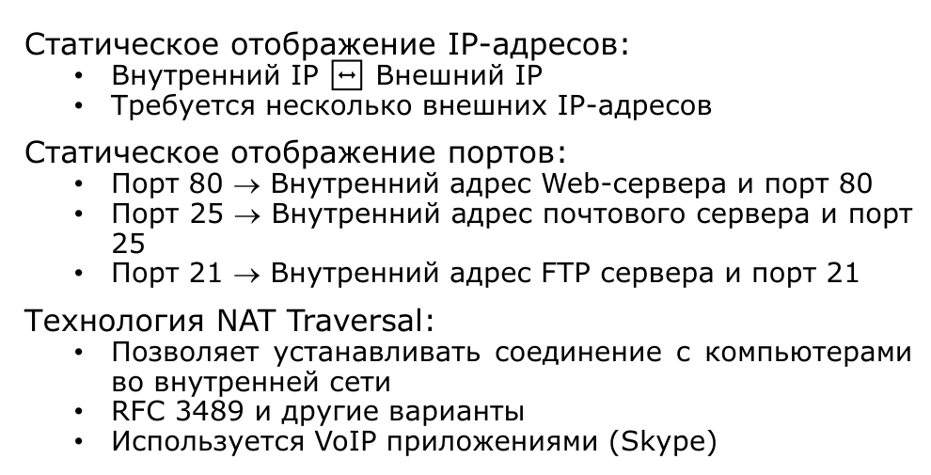
Решение проблем с NAT

Slide 33
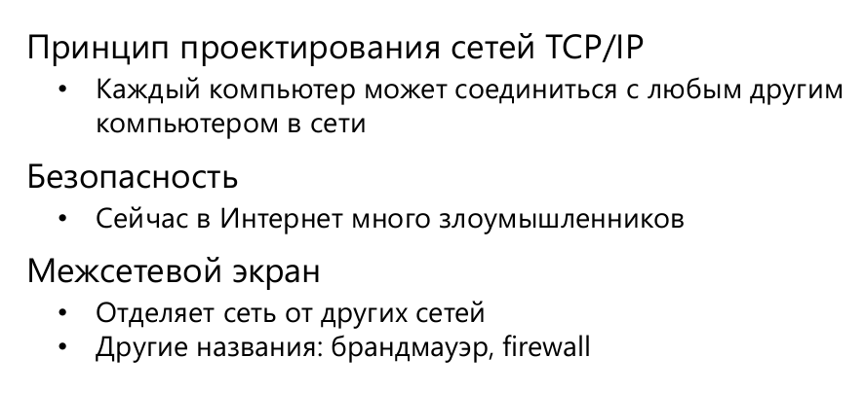
Межсетевые экраны

Slide 34
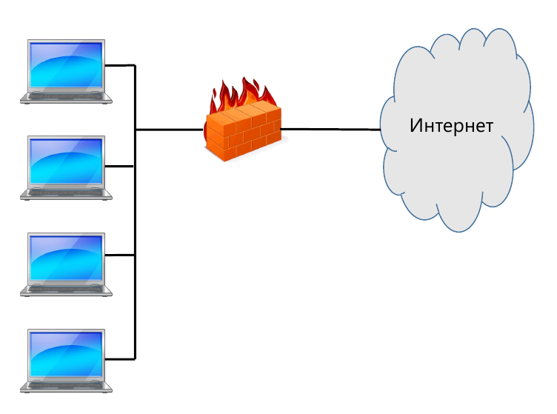
Межсетевые экраны

Slide 35
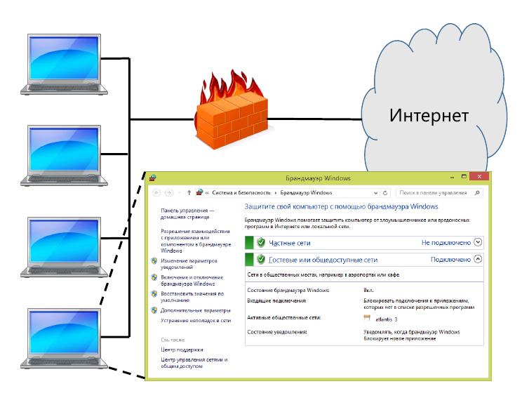
Межсетевые экраны

Slide 36
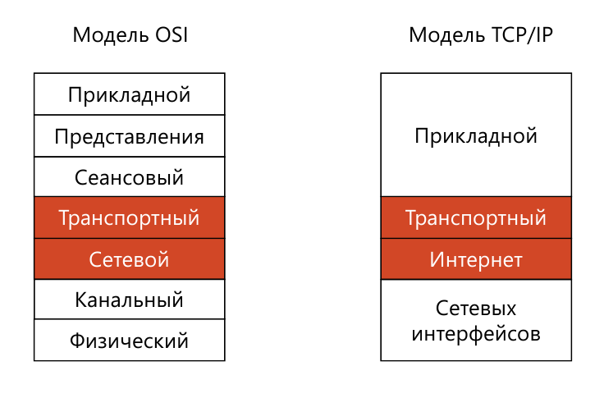
Место в моделях OSI и TCP/IP

Slide 37
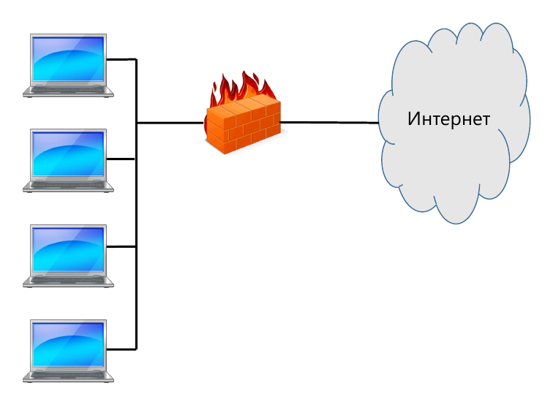
Схема работы межсетевого экрана

Slide 38
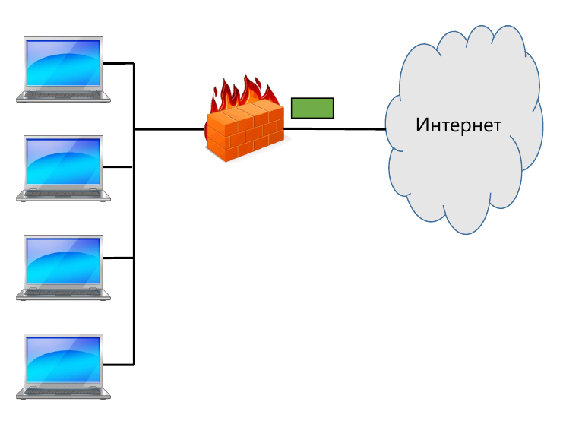
Схема работы межсетевого экрана

Slide 39
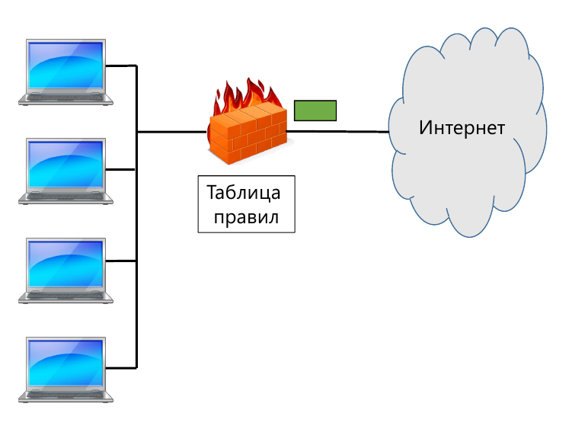
Схема работы межсетевого экрана

Slide 40
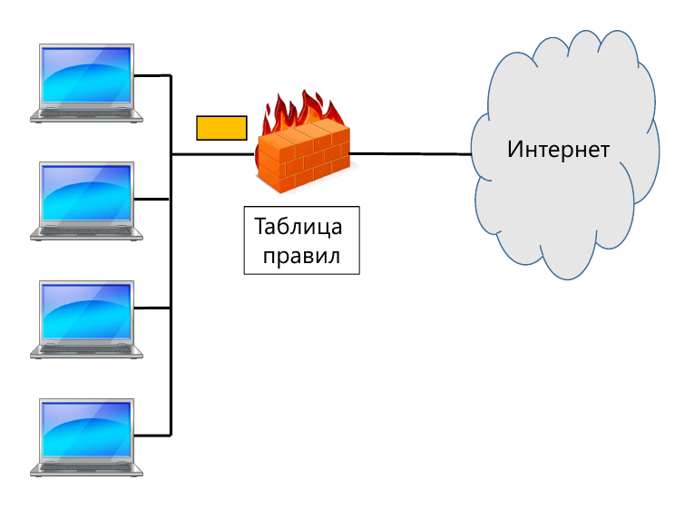
Схема работы межсетевого экрана

Slide 41
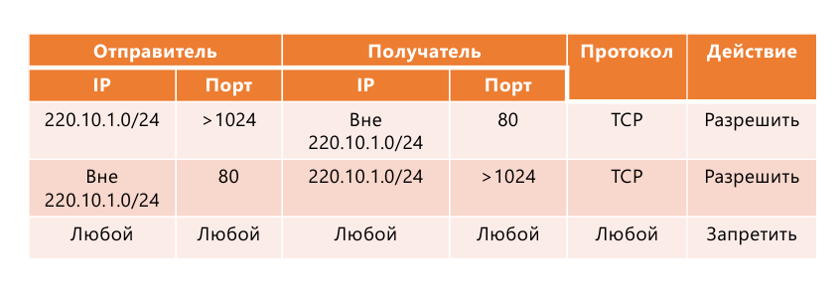
Таблица правил доступа

Slide 42
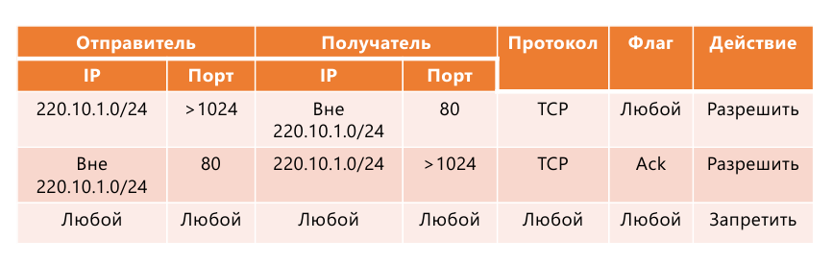
Таблица правил доступа

Slide 43
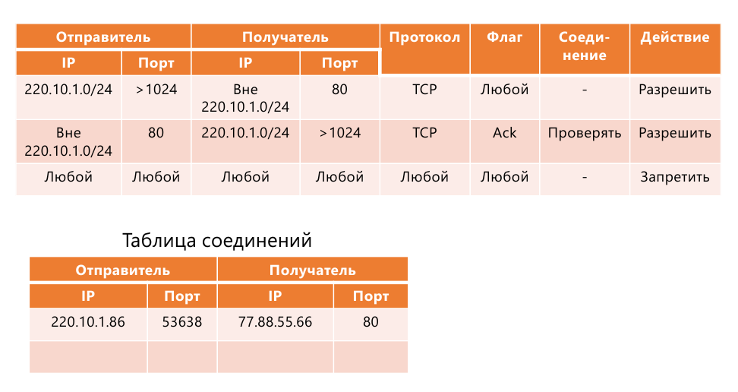
Проверка соединения

Slide 44
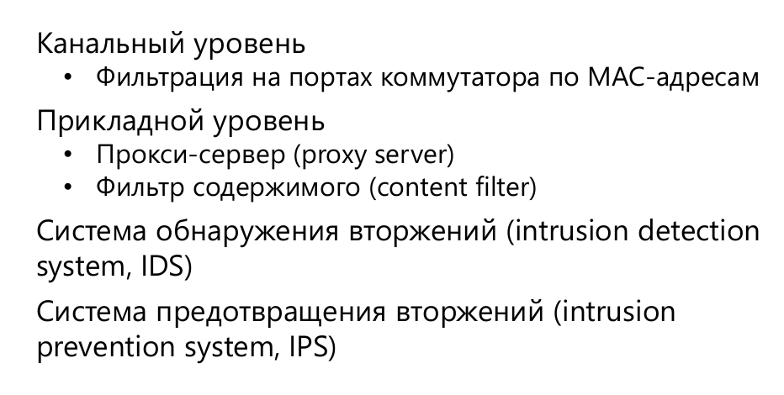
Другие методы ограничения доступа

Slide 45
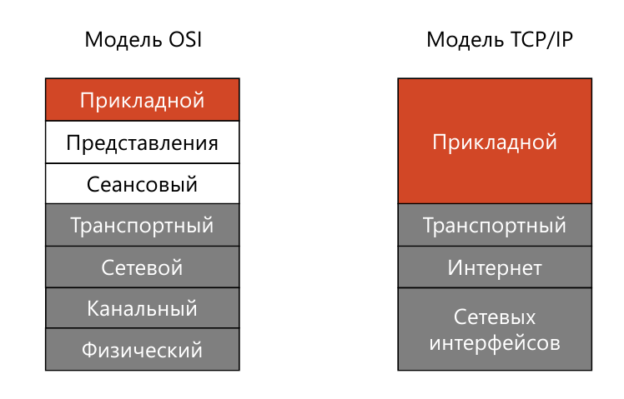
Место в моделях OSI и TCP/IP

Slide 46
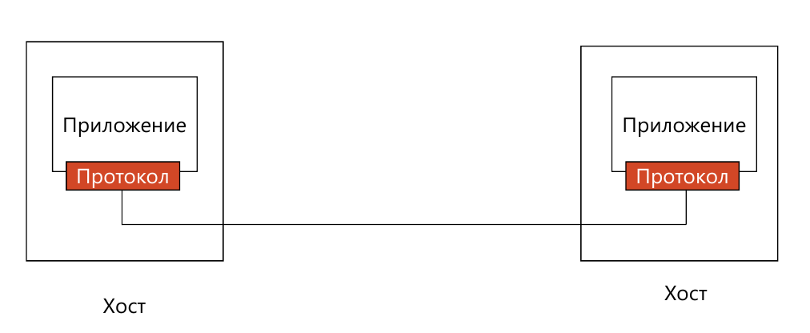
Сетевые приложения

Slide 47
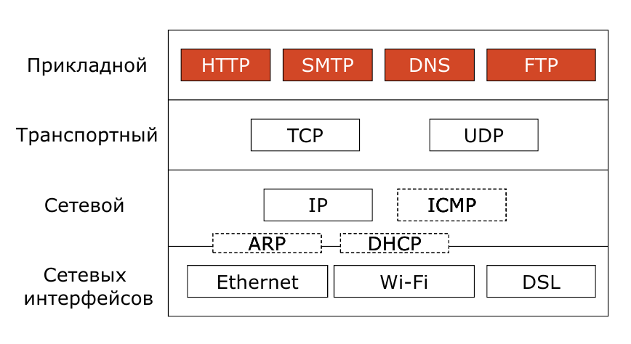
Протоколы прикладного уровня ТCP/IP

Slide 48
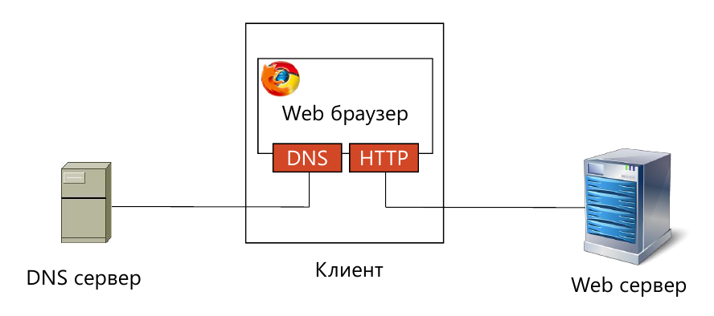
Сетевые приложения

Slide 49
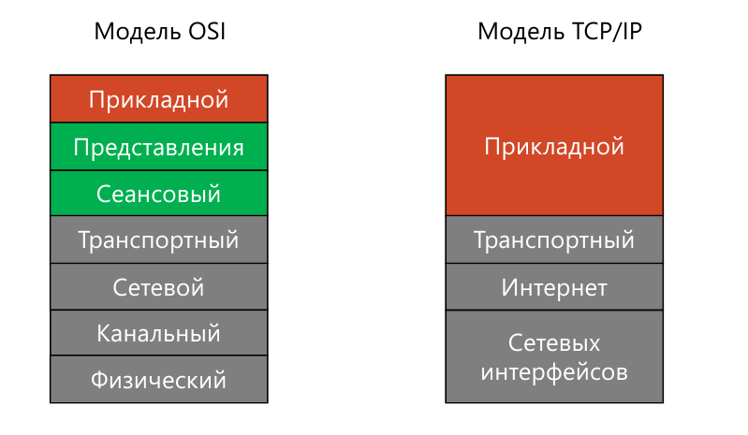
Место в моделях OSI и TCP/IP

Slide 50
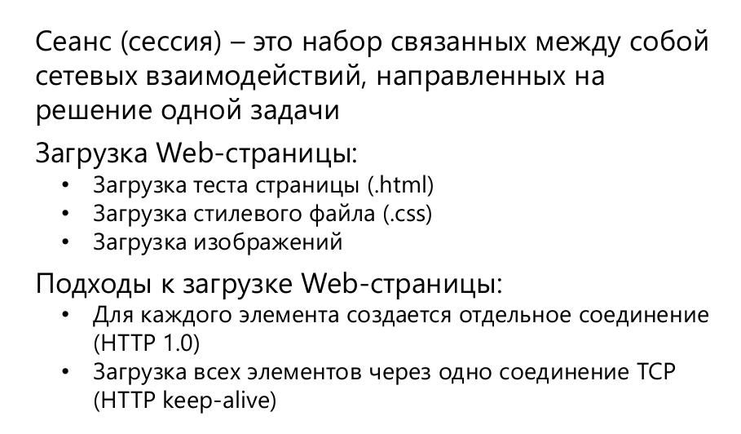
Функции сеансового уровня

Slide 51
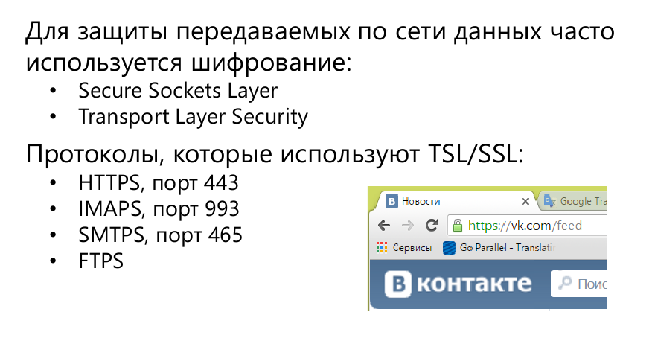
Функции уровня представления

Slide 52
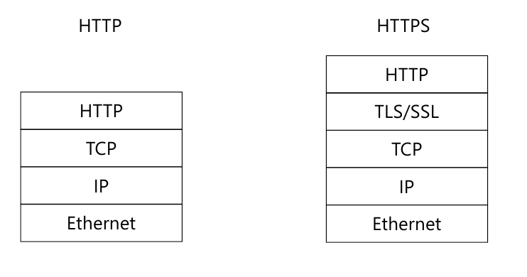
HTTP и HTTPS

Slide 53
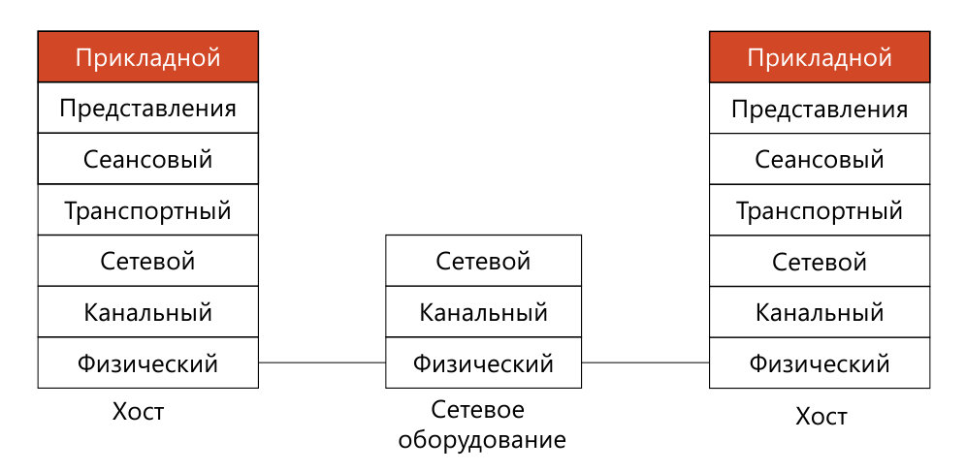
Модель OSI

Slide 54
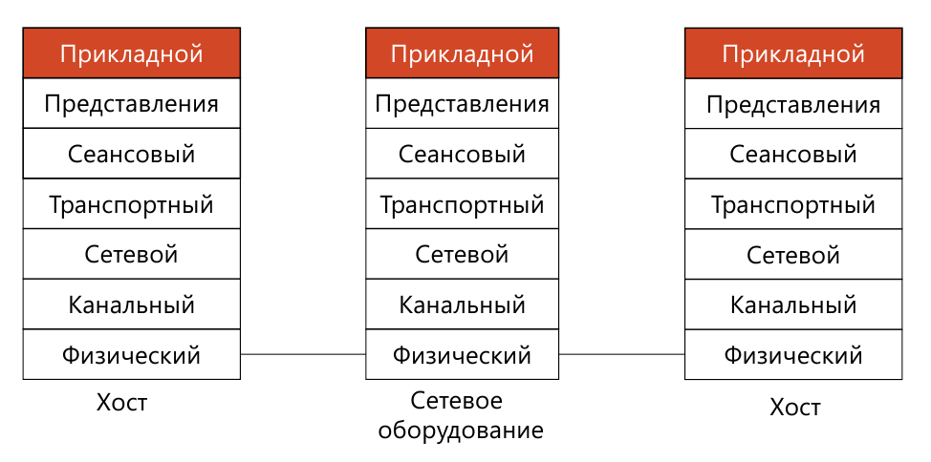
Модель OSI

